Slide 1
MICRONAUT microservices
Dušica Janjević 16116
Stefan Bogosavljević 16007

Slide 2

Micronaut je...
Mikroservis i Serveless Focused Framework
Takodje i kompletan aplikacioni okvir ( framework) za sve tipove aplikacija
Dependency Injection, Aspect Oriented Programming (AOP), Configuration Management i tako dalje...

Slide 3
Sta je serverless?
Veoma popularan cloud computing trend danas
Koncept
Aplikacija koja je hostovana na nekom serveru ne radi stalno, kada stize zahtev nekog korisnika ona se pokrece a nakon izvrsavanja zahteva ona se ugasi
Cena se odredjuje na osnovu ukupno potrosenih racunarskih resursa a ne a na osnovu unapred definisane cene iznajljivanja servera.
Prednost
Znatno jeftinije nego tradicionalo resenje, gde se server iznajmljuje sa fiksnom cenom
Laksa skalabilnost zbog toga sto developeri ne moraju da vode racuna o tome. Cloud computing provider je zaduzen da podigne i gasi containere sa aplikacijom i obezbedi odgovarajuce resurse.

Slide 4
Izazovi serverless koncepta
Mikroservisno orijentisana arhitektura
Pozeljno je imati vise malih servisa koji obradjuju samo jednu vrstu zahteva
Brzina hladnog starta
Vreme koje je potrebno da se aplikacija pokrene.
Potrosnja memorije

Slide 5
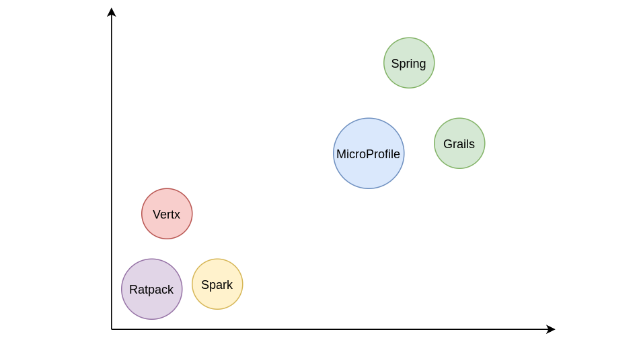
Java frameworks

Slide 6
U cemu je problem?
Spora Refleksija
Reflekcija je java api koja nam daje podatke o klasi nekog objekta.
getClass()
getConstructors()
getMethods()
Framework koristi ovaj api kako bi dinamicki obezbedili dependency injection
Keš refleksije
Kada se prvi put pristupa bilo kom “Reflektivnom” podatku neke klase, java instancira sve reflektivne podatke za tu klasu i cuva u kešu.
Referenca na taj keš je takozvana “soft” referenca, to znaci da Garbage collector nece se pobrinuti za nju sve dok procesu ne ponestaje memorija!!

Slide 7
Android je rešio problem
Android developeri su već rešili problem refleksije
Koriste Ahead of Time Compilation (AoT)
Koncept da se što je više moguće posla odradi “compile time” a ne “runtime”.
Google Dagger 2
Compile Time Dependency injector
Bez refleksija!

Slide 8
Šta je Micronaut?
Aplikacioni okvir za budućnost
Reflection Free, Runtime Proxy Free, No dynamic classloading
Ahead of Time (AOT) Compilation AOT APIs
Microservise i serverless orijentisan framework

Slide 9
Sa Mikronautom možes napraviti
Mikroservise
Serverless Aplikacije
Message-Driven aplikacije sa Kafkom/ Rabbit
CLI aplikacije
Android Aplikacije
Bilo šta što ima static void main(String … args)

Slide 10
Glavne karakteristike
JVM-orijentisan okvir (framework) - podržava Javu, Groovy i Kotlin
Cloud podrška je ugradjena, uključujući podršku za otkrivanje servisa, distribuirane alate za praćenje i cloud runtimes. Micronaut je spreman za izgradnju serverless aplikacija i otpornih mikroservisa
Kratko vreme pokretanja i mala potrošnja memorije
Brzo i lako testiranje
Micronaut je ne-blokirajući HTTP server i ima declarative, reactive i compile-time HTTP klijenta
Brza konfiguracija pristupa podataka

Slide 11
Kako kreirati prvu micronaut aplikaciju
Šta je potrebno:
JDK 1.8 ili noviji instaliran sa JAVA_HOME postavljenom
Text editor ili IDE
Instalirati Micronaut Command Line Interface sa ovog likna

Slide 12
Napisati aplikaciju
Kreiranje projekta
mn create-app example.micronaut.complete
Ova komanda kreira projekat u paketu “example.micronout” sa imenom “complete”.
Po defaultu create-app komanda pravi projekat koji koristi Gradle kao build sistem. Moguce je medjutim koristiti i druge build siteme kao sto je Maven.

Slide 13
Demo
@MicronautTest
public class GreetControlerTest {
@Inject @Client("/") RxHttpClient client;
@Test
public void greetTest(){
HttpRequest<String> request = HttpRequest.GET("/hello");
String response = client.toBlocking().retrieve(request);
assertNotNull(response);
assertEquals("Hello there",response);
}
}
@Controller("/hello")
public class GreetController {
@Get
public String greet(){
return "Hello there";
}
@Get("/{name}") public String greetByname(String name){ return "Hello there " + name; } }

Slide 14
Zanimljivosti
Postavljen je krajem maja 2018 godine
Samo mesec dana kasnije Spring boot je poceo da koristi tehnike koje koristi micronaut da bi ubrzao svoj hladan start.
Mali paketi
Ceo Hello World primer spakovan u JAR zauzima samo 12MB na disku
Moze se pokrenuti sa manje od 10m radne memorije

Slide 15

Pitanja?

